Slide 1
Trajectoires et mouvements

Slide 2
Les mouvements plans
Définition : On appelle mouvement plan (pour une pièce), un mouvement pour lequel toutes les trajectoires peuvent se tracer dans des plans parallèles entre eux.

Slide 3
La rotation
Si au moins deux points du solide décrivent des trajectoires circulaires concentriques, alors la pièce a un mouvement de rotation

Slide 4
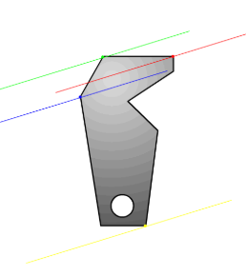
La translation rectiligne
Si au moins deux points du solide décrivent les mêmes segments parallèles, alors la pièce a un mouvement de translation rectiligne.

Slide 5
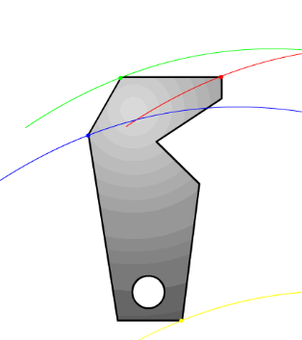
La translation circulaire
Si au moins deux points du solide décrivent les mêmes arcs de cercle, alors la pièce a un mouvement de translation circulaire.

Slide 6
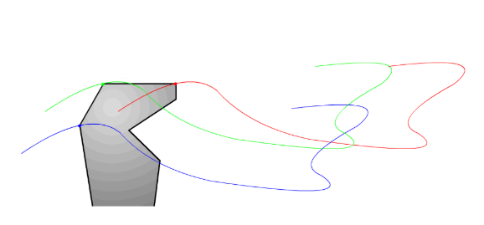
La translation curviligne
Si au moins deux points du solide décrivent les courbes, alors la pièce a un mouvement de translation curviligne.

Slide 7
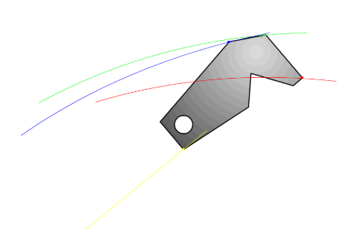
La translation curviligne
Si au moins deux points du solide décrivent des trajectoires différentes, alors la pièce est en mouvement plan général.

Slide 8
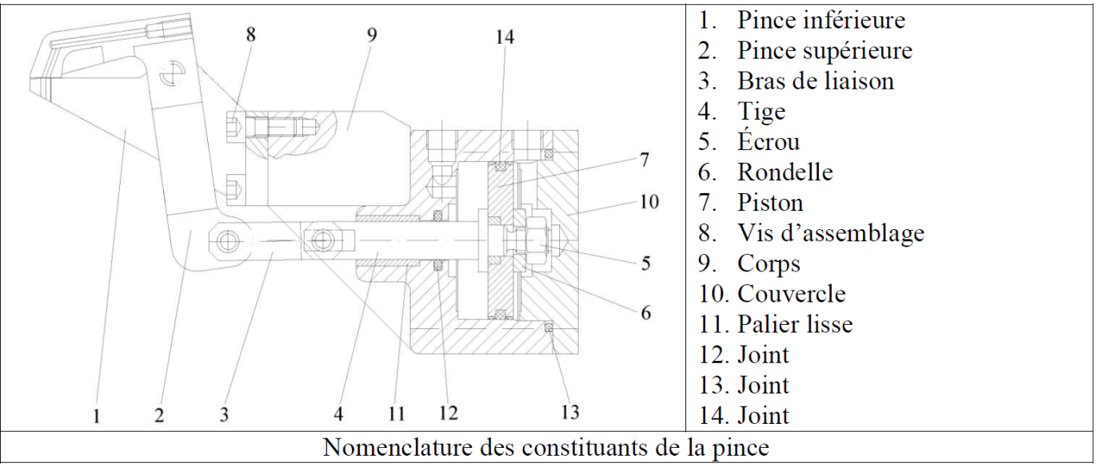
Application : pince plieuse de tôle

Slide 9
Soit
A : {1+8+9+10+13+12+11}
B : {4+5+6+7+14}
C : {3}
D : {2}
Tracer le schéma cinématique
Déterminer les trajectoires :
TU∊D/A
TW∊D/A
TX∊D/A
TY∊B/A
TZ∊B/A
Conclure sur les mouvements :
Mvt D/A
Mvt B/A
Mvt C/A
Application : pince plieuse de tôle

Slide 10
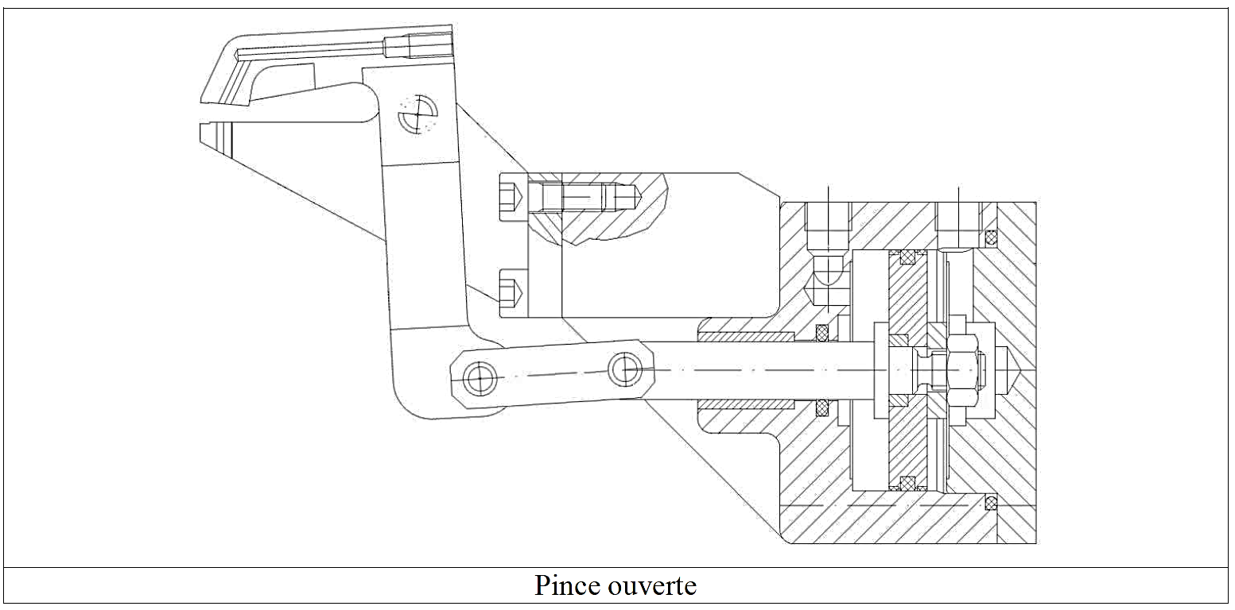
U
W
Z
X
Y

Slide 11
A : {1+8+9+10+13+12+11}
B : {4+5+6+7+14}
C : {3}
D : {2}

Slide 12
U
W
TU∊D/A
TZ∊B/A
Z
X
Y
TY∊B/A
TX∊D/A

Slide 13
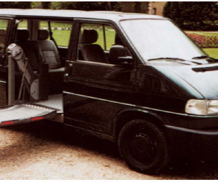
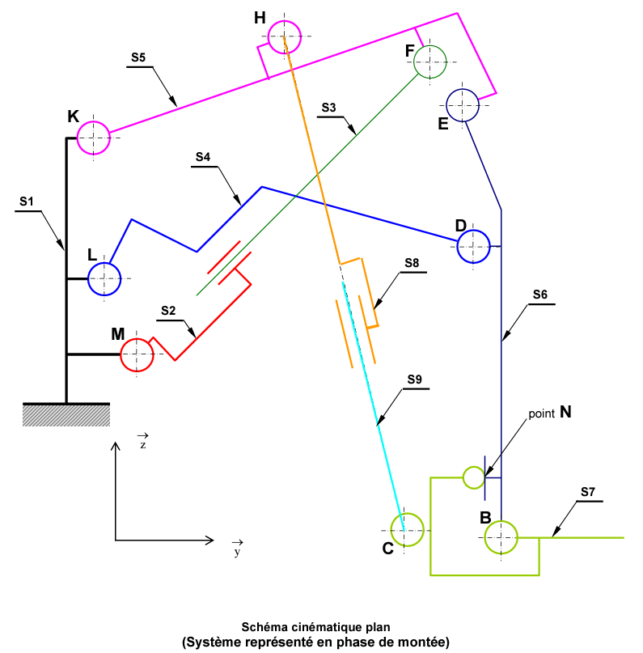
Hayon élévateur HBC 300
TF∊S5/S1
TE∊S5/S1
Notes:
La société Bourgeois fabrique et commercialise des hayons élévateurs permettant l’accès d’un véhicule à toute personne se déplaçant en fauteuil roulant, sans modification de la carrosserie.
Le hayon étudié est de type « mono-bras » HBC300. Compact, il est facilement adaptable sur la majorité des véhicules de type « fourgon » ou « monospace » (voir photo).
Caractéristiques :
Masse soulevable : 300Kg
Commande hydraulique par boîte à boutons ou commande infrarouge
Pompe manuelle intégrée
Bras droit ou gauche
Plateau repliable automatique
Travail demandé
Définir complètement la nature des mouvements entre les solides suivants
Mvt S5/S1 :
Mvt S4/S1 :
Définir complètement les trajectoires suivantes et les tracer sur le schéma cinématique
TE∊S5 / S1 :
TF∊S5 / S1 :
TD∊S4 / S1 :
TB∊S6 / S1 :
En déduire la nature du mouvement de S6/S1 :
Tracer la trajectoire TC∊S7/S6.
Donner la liaison entre S6 et S7 en N et expliquer la fonction du point N :
En déduire la fonction du système S8-S9 :

Slide 14
Hayon élévateur HBC 300
TF∊S5/S1
TE∊S5/S1
TD∊S5/S1
Notes:
La société Bourgeois fabrique et commercialise des hayons élévateurs permettant l’accès d’un véhicule à toute personne se déplaçant en fauteuil roulant, sans modification de la carrosserie.
Le hayon étudié est de type « mono-bras » HBC300. Compact, il est facilement adaptable sur la majorité des véhicules de type « fourgon » ou « monospace » (voir photo).
Caractéristiques :
Masse soulevable : 300Kg
Commande hydraulique par boîte à boutons ou commande infrarouge
Pompe manuelle intégrée
Bras droit ou gauche
Plateau repliable automatique
Travail demandé
Définir complètement la nature des mouvements entre les solides suivants
Mvt S5/S1 :
Mvt S4/S1 :
Définir complètement les trajectoires suivantes et les tracer sur le schéma cinématique
TE∊S5 / S1 :
TF∊S5 / S1 :
TD∊S4 / S1 :
TB∊S6 / S1 :
En déduire la nature du mouvement de S6/S1 :
Tracer la trajectoire TC∊S7/S6.
Donner la liaison entre S6 et S7 en N et expliquer la fonction du point N :
En déduire la fonction du système S8-S9 :

Slide 15
Hayon élévateur HBC 300
TF∊S5/S1
TE∊S5/S1
TD∊S5/S1
TB∊S6/S1
TC∊S6/S1
C’
B’
Notes:
La société Bourgeois fabrique et commercialise des hayons élévateurs permettant l’accès d’un véhicule à toute personne se déplaçant en fauteuil roulant, sans modification de la carrosserie.
Le hayon étudié est de type « mono-bras » HBC300. Compact, il est facilement adaptable sur la majorité des véhicules de type « fourgon » ou « monospace » (voir photo).
Caractéristiques :
Masse soulevable : 300Kg
Commande hydraulique par boîte à boutons ou commande infrarouge
Pompe manuelle intégrée
Bras droit ou gauche
Plateau repliable automatique
Travail demandé
Définir complètement la nature des mouvements entre les solides suivants
Mvt S5/S1 :
Mvt S4/S1 :
Définir complètement les trajectoires suivantes et les tracer sur le schéma cinématique
TE∊S5 / S1 :
TF∊S5 / S1 :
TD∊S4 / S1 :
TB∊S6 / S1 :
TB∊S6 / S1 :
En déduire la nature du mouvement de S6/S1 :
Tracer la trajectoire TC∊S7/S6.
Donner la liaison entre S6 et S7 en N et expliquer la fonction du point N :
En déduire la fonction du système S8-S9 :

Slide 16
Hayon élévateur HBC 300
TC∊S6/S7
Notes:
La société Bourgeois fabrique et commercialise des hayons élévateurs permettant l’accès d’un véhicule à toute personne se déplaçant en fauteuil roulant, sans modification de la carrosserie.
Le hayon étudié est de type « mono-bras » HBC300. Compact, il est facilement adaptable sur la majorité des véhicules de type « fourgon » ou « monospace » (voir photo).
Caractéristiques :
Masse soulevable : 300Kg
Commande hydraulique par boîte à boutons ou commande infrarouge
Pompe manuelle intégrée
Bras droit ou gauche
Plateau repliable automatique
Travail demandé
Définir complètement la nature des mouvements entre les solides suivants
Mvt S5/S1 :
Mvt S4/S1 :
Définir complètement les trajectoires suivantes et les tracer sur le schéma cinématique
TE∊S5 / S1 :
TF∊S5 / S1 :
TD∊S4 / S1 :
TB∊S6 / S1 :
En déduire la nature du mouvement de S6/S1 :
Tracer la trajectoire TC∊S7/S6.
Donner la liaison entre S6 et S7 en N et expliquer la fonction du point N :
En déduire la fonction du système S8-S9 :

